Slide 1


Báo cáo tiến độ công việc
6th
2021
Trần Đại Hiệp – R&D

Slide 2
COME IN!
CN | T2 | T3 | T4 | T5 | T6 | T7
 |  | 01 | 02 | 03 | 04 | 05
06 | 07 | 08 | 09 | 10 | 11 | 12
13 | 14 | 15 | 16 | 17 | 18 | 19
20 | 21 | 22 | 23 | 24 | 25 | 26
27 | 28 | 29 | 30 | 31

Slide 3
01
Error Code
TABLE OF CONTENTS
02
Load Image
03
Work Process
04
Smat gate
Here you can describe the section
Here you can describe the section
Here you can describe the section
Here you can describe the section

Slide 4
01
Error Qr

Slide 5
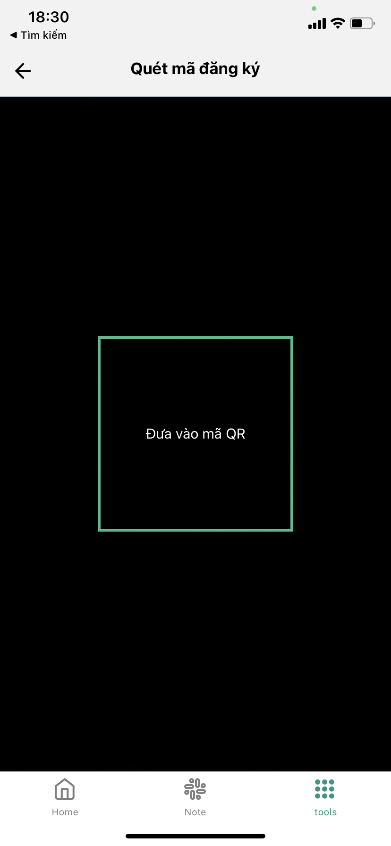

Slide 6
02
Load Image

Slide 7
Điện thoại
Tải ảnh từ server về
Server
Tối ưu load ảnh trên ios,đặc biệt trên android.
Giảm dung lượng ứng dụng
Hỗ trợ nhiều hình ảnh với nhiều kích thước khác nhau
Dự kiến đưa hết ảnh lên server
Lưu bộ nhớ
Đọc từ bộ nhớ
Bộ nhớ máy

Slide 8
03
Work progress

Slide 9
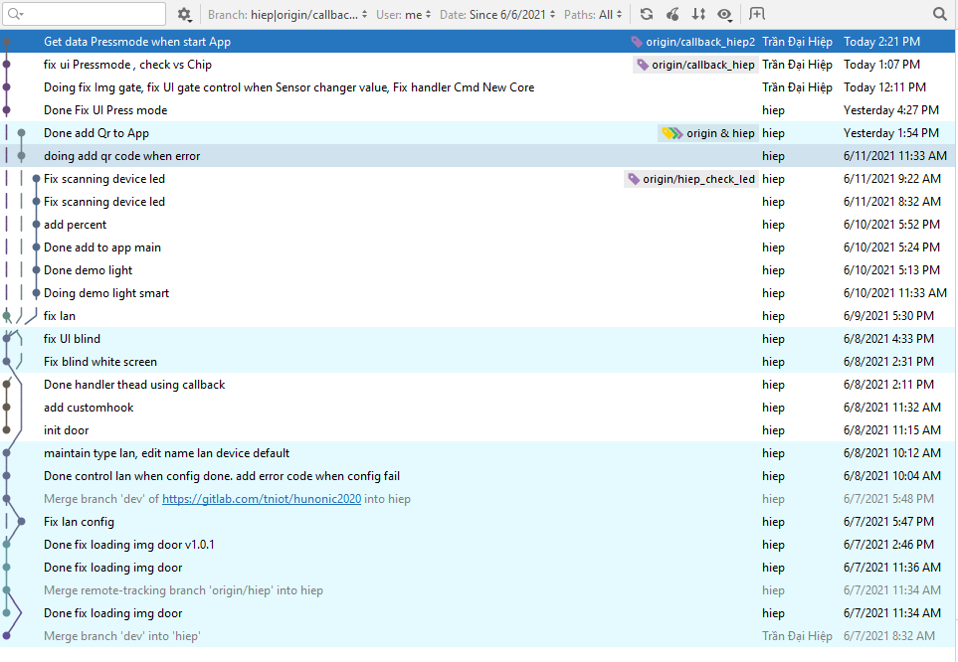
COMMIT REVIEW
My commit schedule

Slide 10
04
Smart gate

Slide 11
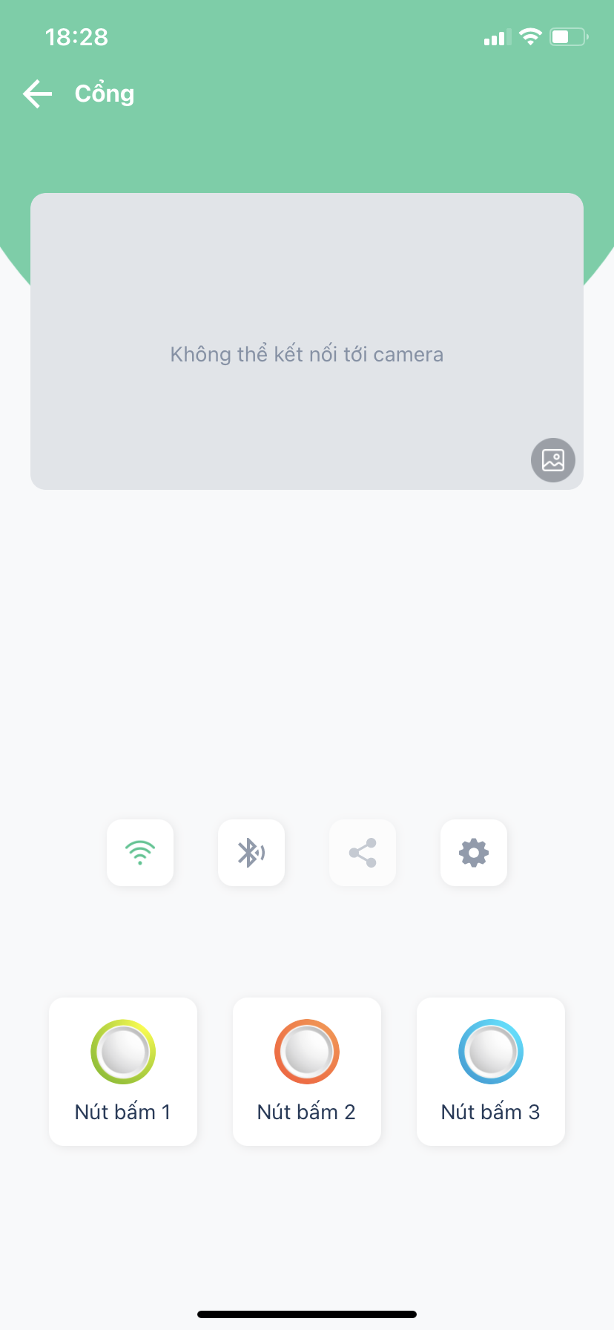
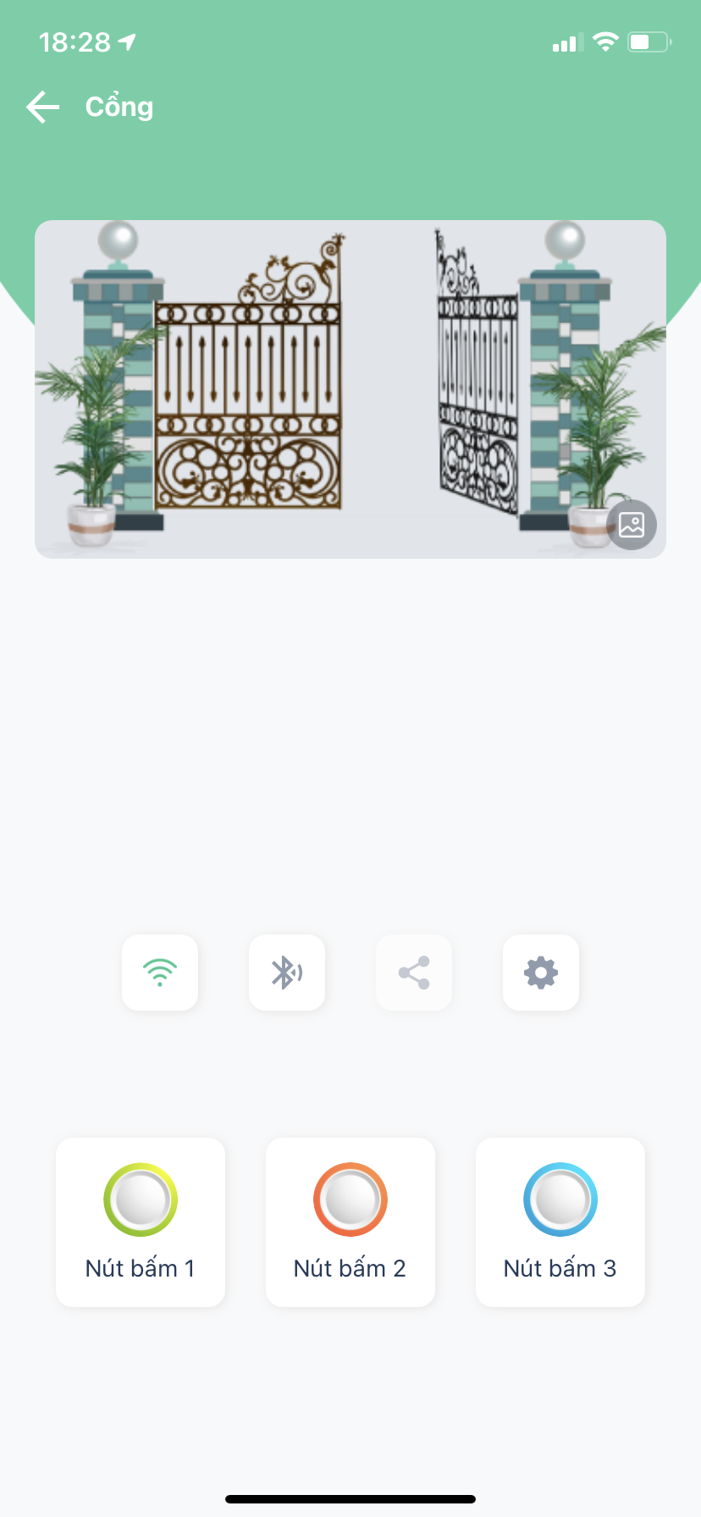

Slide 12
Thanks!
Bạn có câu hỏi nào không?
daihieptn97@gmail.com
+84 359986 154
hieptn.com

